Slide 1
팀 빌딩 발표
박경준, 인사드립니다.

Slide 2
경험

Slide 3

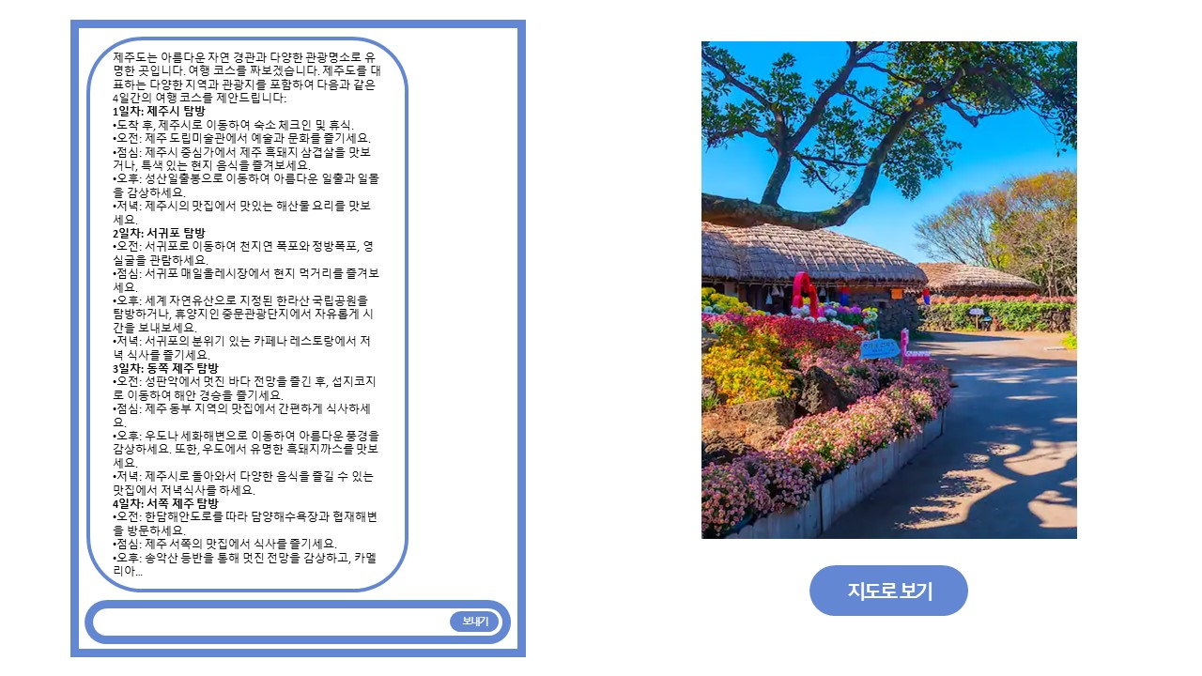
경험
TRIP AI
TRIP AI 웹디자인 구현 담당

Slide 4
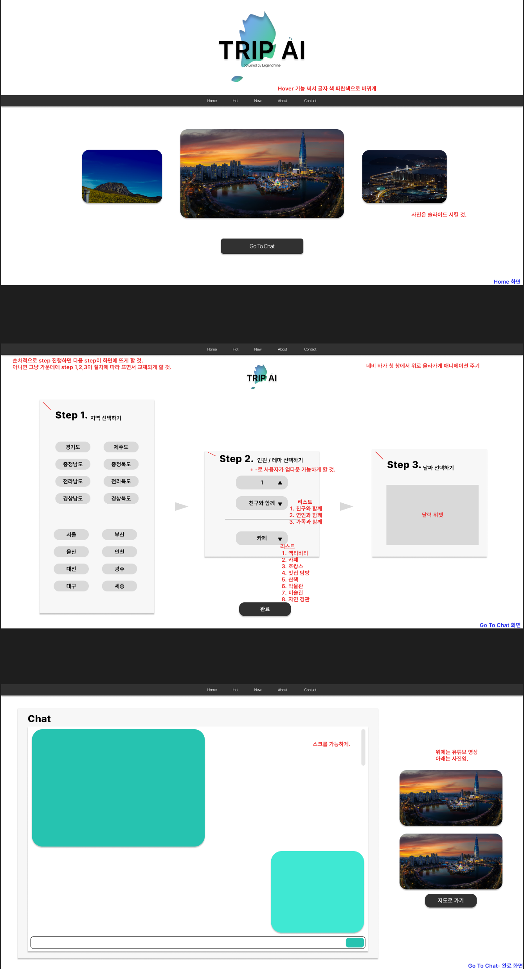
경험
TRIP AI
TRIP AI 웹디자인 구현 담당

Slide 5
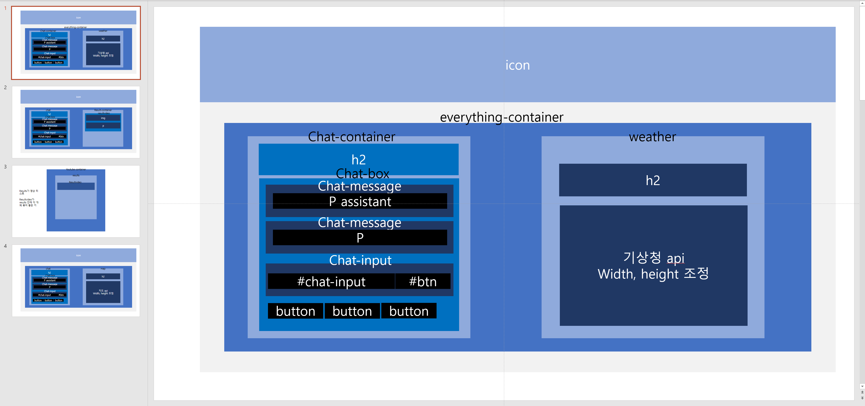
경험
TRIP AI
TRIP AI 웹디자인 구현 담당

Slide 6
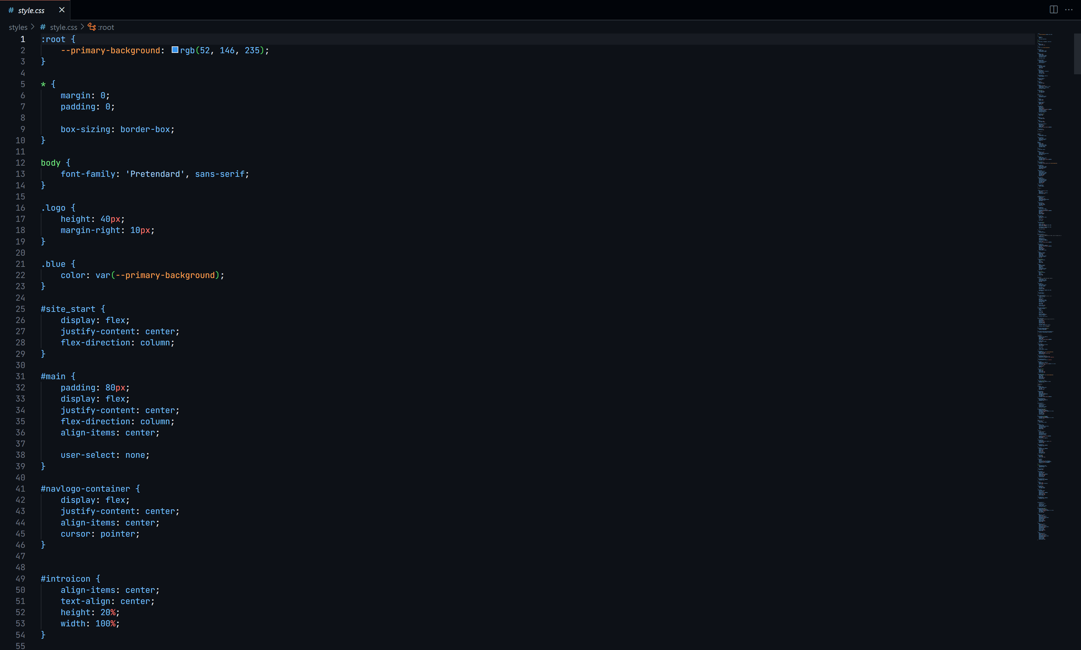
경험
TRIP AI
TRIP AI 웹디자인 구현 담당

Slide 7
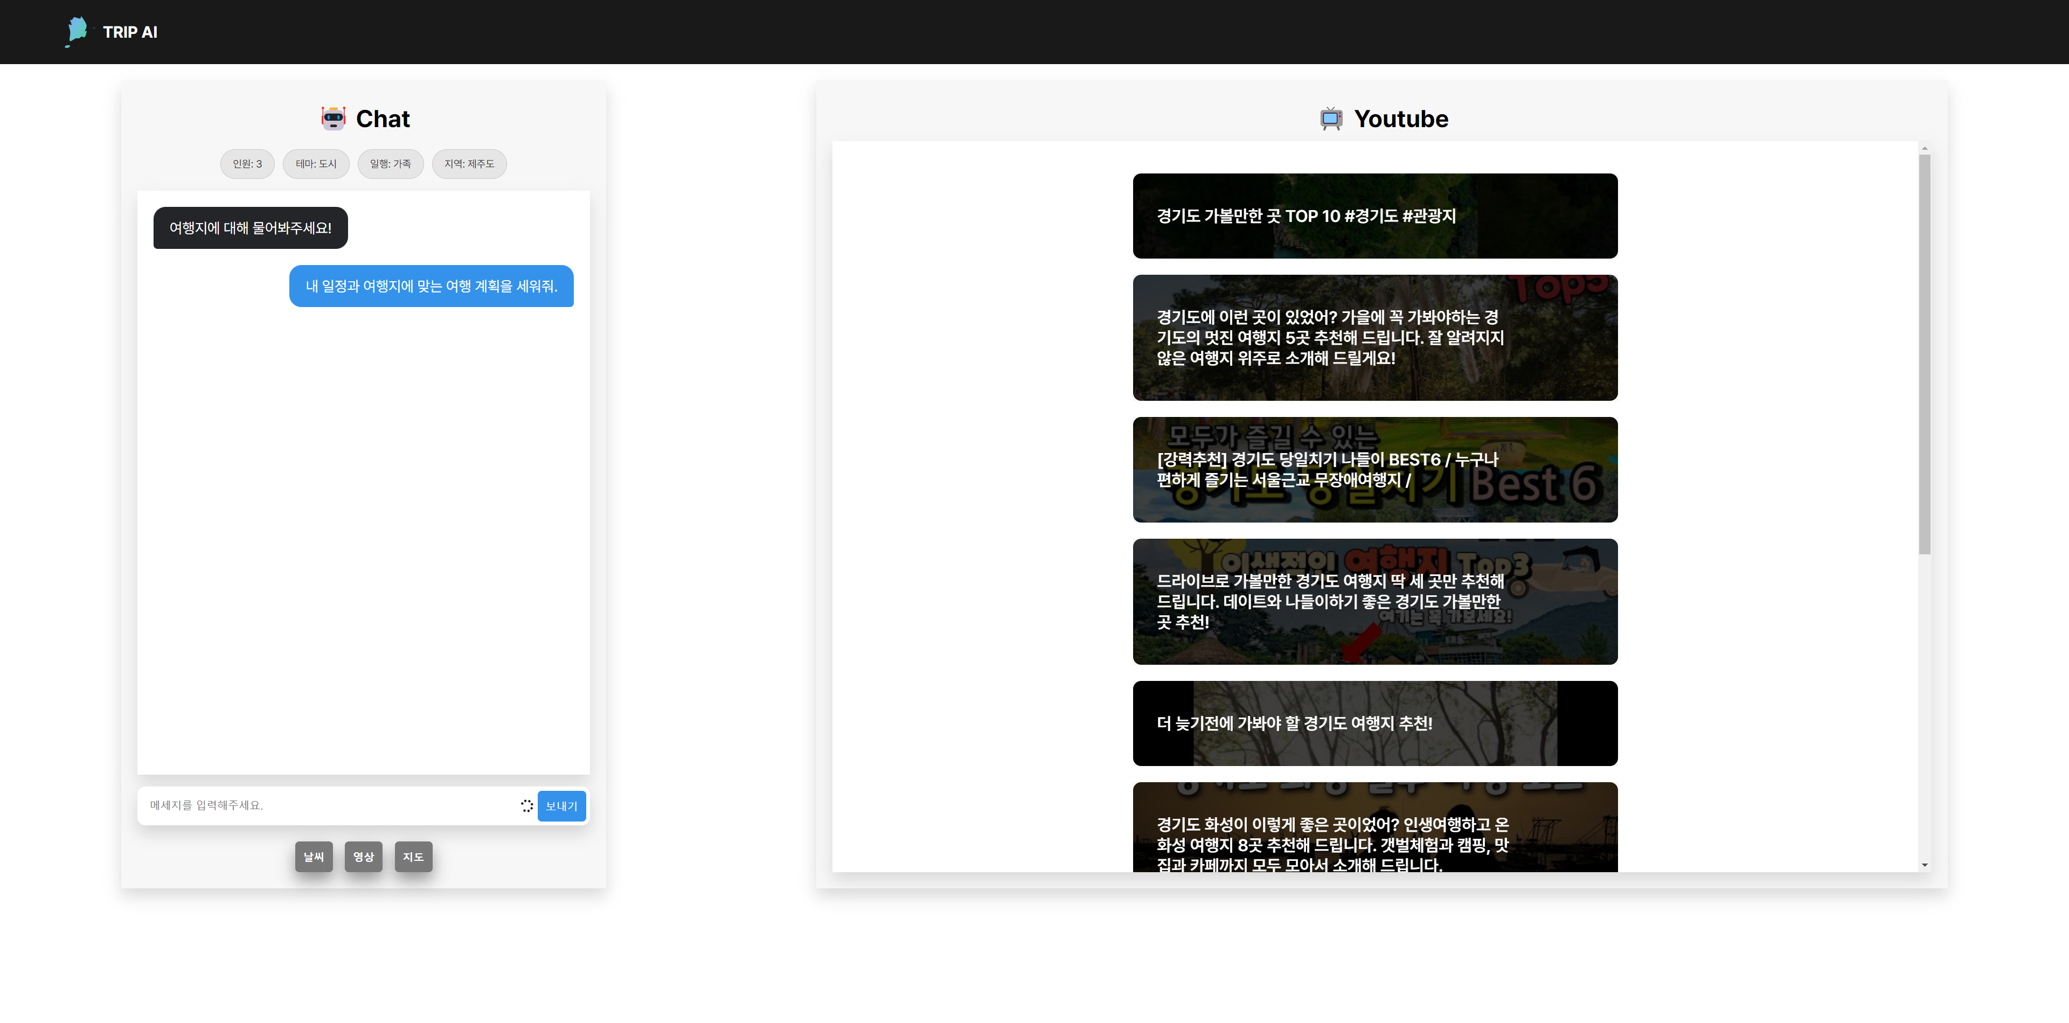
경험
TRIP AI
TRIP AI 웹디자인 구현 담당

Slide 8
강점

Slide 9
강점
얼리버드
맡은 임무에 최선을

Slide 10
MZ세대를 위한 혁신적인 사회 솔루션: 다양한 분야에서 삶을 변화시키는 아이디어 경진대회
인스타 활동에 도움이 되는 AI…?
그놈의 MBTI 관련해서 사골 우리기…?

Slide 11
MZ세대를 위한 혁신적인 사회 솔루션: 다양한 분야에서 삶을 변화시키는 아이디어 경진대회
인스타 활동에 도움이 되는 AI…?
그놈의 MBTI 관련해서 사골 우리기…?
그냥 팀 주제에 따라가렵니다

Slide 12
원합니다

Slide 13
원합니다
저보다 경험이 많은 팀원!
임무를 주실 팀장님!

